Slide 1
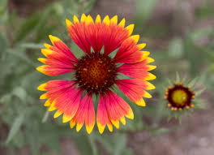

স্বাগতম

Slide 2

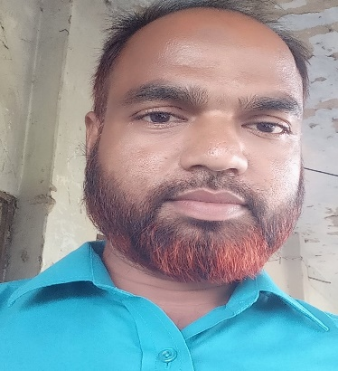
মো শরিফুল ইসলাম
সহকারী শিক্ষক (ICT)
চৌবাড়ীয়া তোয়াজ উদ্দিন দাখিল মাদরাসা
আটঘরিয়া,পাবনা।
sharifulislammaster2980@gmai.com
শিক্ষক পরিচিতি

Slide 3

পাঠ পরিচিতি
শ্রেণি : ষষ্ঠ
বিষয় : চারুপাঠ
সাধারণ পাঠ : কবিতা
বিশেষ পাঠ : বাঁচতে দাও
সময় : ৪৫ মিনিট

Slide 4
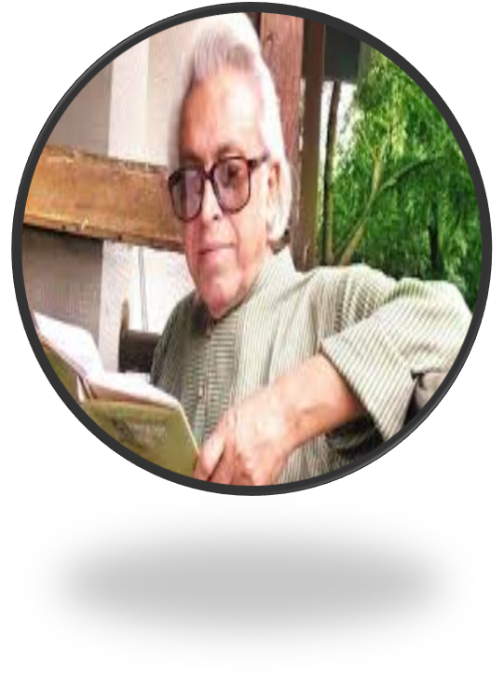

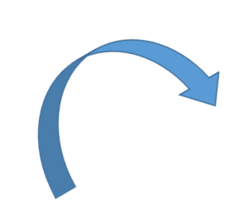
কবি পরিচিতি
জন্ম
১৯২৯ সাল ঢাকায়। তার পৈত্রিক নিবাস নরসিংদি জেলার পাড়াতলি গ্রামে।
মৃত্যু-
২০০৬ সালে ঢাকায়।
পুরষ্কার-
বাংলা একাদেমি পুরষ্কার, একুশে পদক, ও মুহাম্মদ নাসির উদ্দিন স্বর্নপদক।
পেশা-
সাংবাদিকতা। তিনি ‘মর্নিং নিউজ’।রেডিও বাংলাদেশ,দৈনিক গনশক্তি,ইত্যাদি ও প্রাই এক দশক ধরে তিনি দৈনিক বংলার সম্পাদক ছিলেন।
তিনি উপন্যাস,প্রবন্ধ,স্মৃতি কতাও লিখেছেন।
শিশুদের জন্য তিনি লিখেছেন-এলাটিং বেলাটিং,ধানভানলে কুঁড়ো দেবো, গোলাপ ফোটে খুকীর হাতে ইত্যাদি।
শামসুর রহমান

Slide 5
শিখন ফল-
এই পাঠ শেষে শিক্ষার্থীরা--
কবিতাটি আবৃত্তি করতে পারবে।
কবি পরিচিতি বলতে পারবে।
প্রকৃতি সংরক্ষনের শিক্ষা বলতে পারবে।
পরিবেশ সংরক্ষনের গুরুত্ব বলতে পারবে।

Slide 6

আজকের পাঠ
বাঁচতে দাও

Slide 7
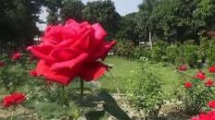
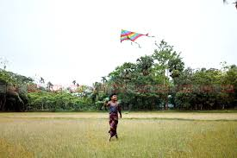
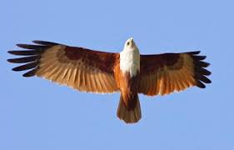
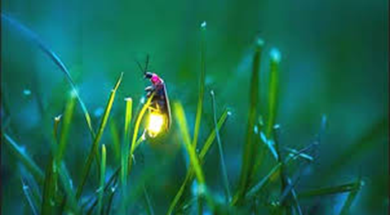
কবিতা
এই তো দ্যাখো ফুলবাগানে গোলাপ ফুটে,
ফুটতে দাও।
রঙিন কাটা ঘুড়ির পিছে বালক ছুটে,
ছুটতে দাও।
নীল আকাশের সোনালি চিল মেলছে পাখা
মেলতে দাও।
জোনাক পোকা আলোর খেলা খেলছে রোজই,
খেলতে দাও।

Slide 8

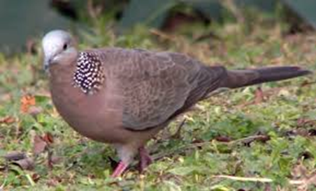

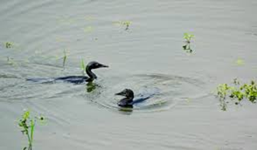
মধ্য দিনে নরম ছায়াই ডাকছে ঘুঘু,
ডাকতে দাও।
বালির ওপর কত্ত কিছু আঁকছে শিশু
আঁখতে দাও।
কাজল বিলে পানকৌড়ি নাইছে সুখে,
নাইতে দাও।

Slide 9
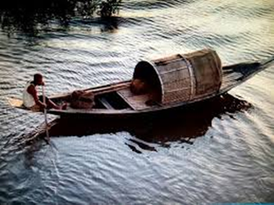
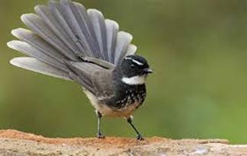
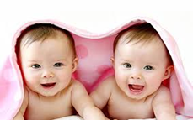
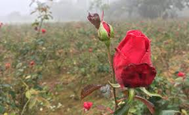
কবিতা
গহিন গাঙে সুজন মাঝি বাইছে নাও,
বাইতে দাও।
নরম রোদে শ্যামা পাখি নাচ লুড়েছে,
নাচতে দাও।
শিশু, পাখি,ফুলের কুঁড়ি-সবাইকে আজ
বাঁচতে দাও

Slide 10
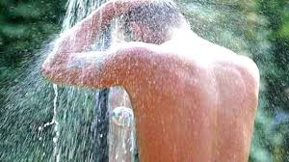
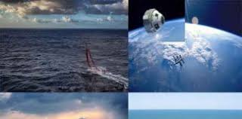
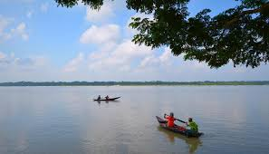
শব্দার্থ শিখি-
নাইতে
গোসল করতে/স্নান করতে।
গবির/অতল।
গহিন
গাঙে
নদী।

Slide 11

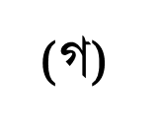
বহুনির্বাচনি প্রশ্ন
কোনটির পেছনে বালক ছোটে ?
(ক)
ফড়িং এর।
(খ)
ঘুড়ির
(গ)
প্রজাপতির
(ঘ)
জোনাকির
শাসুর রহমানের জন্ম কত সালে ?
(ক)
১৯২৫সাল
১৯২৯ সাল
১৯৩০ সাল
(ঘ)
১৯৩৩ সাল
কোন পাখি নাচ জুড়েছে ?
(ক)
শ্যামা
দোয়েল
কুকিল
(ঘ)
ঘুঘু

Slide 12


মূল্যায়ন
সবাইকে আজ বাঁচতে দাও বলতে কবি কি বুঝিয়েছেন ?
বালির উপর কে ছবি আঁকছে ?
‘গোলাপ ফোটে খুকির হাতে’ কার লেখা ?

Slide 13
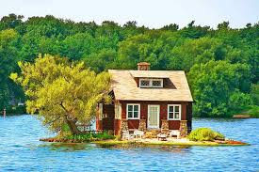
বাড়ীর কাজ
‘বাঁচতে দাও’ কবিতা অবলম্বনে প্রকৃতি ও পরিবেশ সংরক্ষনের গুরুত্ব লেখ ?

Slide 14
সবাইকে ধন্যবাদ

